Slide 1
CHÓR LIRENKA
Historia chóru „Lirenka” na podstawie kronik pisana 1987-2016

Slide 2
„Śpiewajcie głosem, śpiewajcie sercem, śpiewajcie ustami, śpiewajcie swoim życiem”.
Święty Augustyn

Slide 3
W marcu 1987 roku powołano do życia zespół wokalny „Lirenka”, podtrzymując tym samym przedwojenne tradycje śpiewacze w Nowej Wsi Wielkiej. Była to inicjatywa Pani Tekli Mosycz, która pełniła funkcję przewodniczącej Klubu Seniora w Nowej Wsi Wielkiej. Prowadzony był przez dyrygenta Pana mgr Stanisława Szymczaka. Był to chór dwugłosowy żeński, składał się z 15 osób. Pierwszy publiczny występ miał miejsce 22 lipca, podczas akademii w świetlicy w Nowej Wsi Wielkiej.
Od marca 1988 roku chór poprowadziła Pani mgr Marianna Andrysiak. Pod jej dyrygenturą zespół śpiewał na 4 głosy. Zmienił się diametralnie skład chóru, w jego szeregi wstąpili też mężczyźni. Po latach świetności dzieje chóru kończą na kartach pierwszej kroniki w listopadzie 1999 roku słowa podziękowań Pana Wojciecha Oskwarka – wówczas zastępcy wójta Gminy (obecnie wójta), a wpis brzmiał tak: „Wiesz dobrze, że aby zdziałać coś wartościowego trzeba mieć własne życie, swój własny świat. Trzeba mieć mocny fundament przekonań, w coś gorąco wierzyć, czemuś gorąco służyć. Za tę wiarę i służbę na rzecz małej Ojczyzny, jaką jest nasza Gmina serdecznie dziękuję.”

Slide 4
Na początku 2008 roku, dzięki inicjatywie i determinacji przewodniczącej Klubu Seniora Pani Barbary Krawiec, chór wznowił swoją działalność. Ponownie dyrygentem została Pani Marianna Andrysiak, wspierana na początku przez 11 chórzystek. Kierowała ona zespołem do września 2013 roku.
W tym czasie chór występował podczas licznych gminnych uroczystości, reprezentował dwukrotnie Gminę w czasie Jarmarku Kujawsko-Pomorskiego w bydgoskim Myślęcinku, brał kilkakrotnie udział w Wojewódzkim Przeglądzie Artystycznego Ruchu Seniorów „ARS” w Świeciu, koncertował w parafiach, uczestniczył w Przeglądach Dorobku Twórczego Seniorów w Wąbrzeźnie, zaprezentował swój dorobek podczas III Koronowskich Impresji Kulturalno-Kulinarnych w Koronowie oraz w czasie spotkań integracyjnych z zespołem „Brzozowiacy” w Lubostroniu.
Był dwukrotnie gościem honorowym podczas Powiatowego Festiwalu Kolęd i Pastorałek w Złotnikach Kujawskich. Od października 2013 roku zespół rozpoczął pracę z nowym dyrygentem Panem Edwardem Choncherą. Z uwagi na dobór repertuaru, odmienny od dotychczasowego stylu, chór zmienił swój status na zespół wokalny. Jednak jego działalność w takiej formie przetrwała tylko do czerwca 2014 roku.

Slide 5
Zespół wierny poprzednim tradycjom zapoczątkował nowy rozdział swojej działalności od września 2014 roku. Dyrygentem chóru została absolwentka Akademii Muzycznej w Bydgoszczy Pani mgr Joanna Godziemba, kierując 18 osobowym składem żeńskim. Dzięki jej umiejętnościom i zaangażowaniu chór obecnie opracowuje partie dwu i trzygłosowe z klasyki utworów chóralnych, doskonali pracę w zakresie emisji głosu, co widoczne jest w harmonijnym współbrzmieniu. W ciągu dwuletniej współpracy chór wystąpił m.in. podczas gminnych imprez i uroczystości, w Koncercie Solidarnościowym w Bydgoszczy oraz w sąsiednich gminach, integrują się z działającymi na ich terenie zespołami muzycznymi. Podczas uroczystości w dniu 11 listopada 2015 roku Pan Wojciech Oskwarek - wójt Gminy wręczył siedmiu, najstarszym stażem chórzystkom, pamiątkowe nagrody, dziękując za długoletnią działalność na rzecz promocji Gminy. Obecnie do chóru „Lirenka” uczęszcza 15 pań.

Slide 6
CHÓR LIRENKA
1987 ROK
2016 ROK

Slide 7
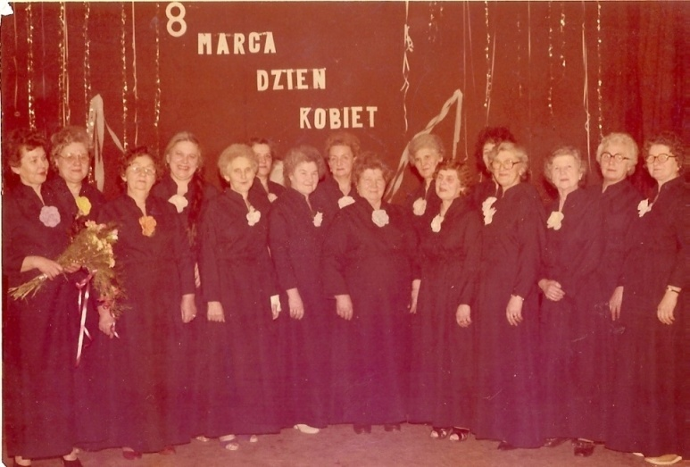
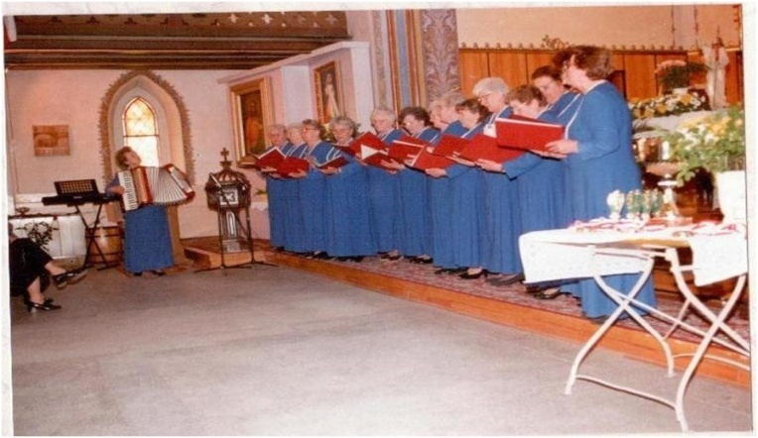
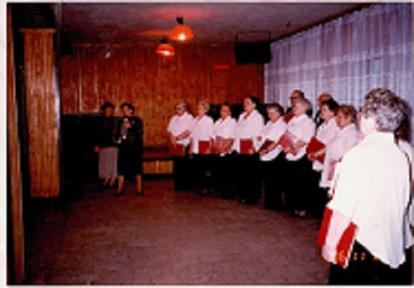
Dawniej

Slide 8
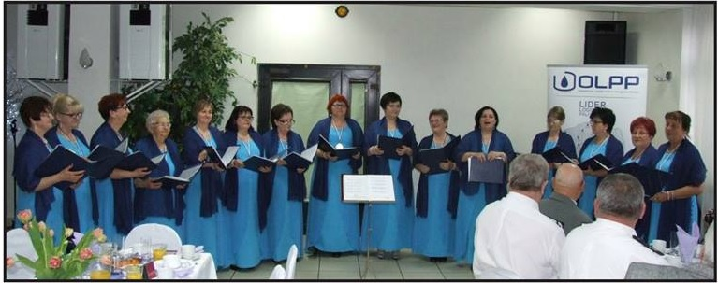
Dziś

Slide 9
Święto Seniora w Przedszkolu Stokrotka w Nowej Wsi Wielkiej 22 stycznia 2009 rok

Slide 10
Pierwsza rocznica wznowienia działalności chóru 22 kwietnia 2009 rok

Slide 11
IV PRZEGLąD POLSKIEJ PIEŚNI PATRIOTYCZNEJ I ŻOŁNIERSKIEJ 16 MAJA 2009 ROK W WITOSŁAWIU GMINA MROCZA

Slide 12
JARMARK KUJAWSKO - POMORSKI W MYŚLĘCINKU 20 WRZEŚNIA 2009 ROK

Slide 13
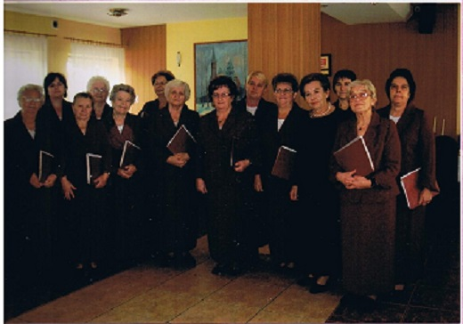
OTWARCIE zmodernizowanej PRZYCHODNI W NOWEJ WSI WIELKIEJ 17 PAŹDZIERNIKA 2009 ROK

Slide 14
OPRAWA MSZY ŚWIĘTEJ NIEDZIELA MIŁOSIERDZIA BOŻEGO W KOŚCIELE NIEPOKALANEGO POCZĘCIA NAJŚWIETSZEJ MARYI PANNY W NOWEJ WSI WIELKIEJ 11 KWIETNIA 2010 ROK

Slide 15
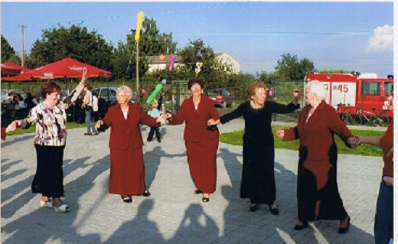
OTWARCIE ŚWIETLICY ŚRODOWISKOWEJ W TARKOWIE GÓRNYM GMINA ZŁOTNIKI KUJAWSKIE 11 WRZEŚNIA 2010 ROK

Slide 16
ŚWIĘTO TRZECH KRÓLI WIECZÓR KOLĘD W GMINNYM OŚRODKU KULTURY W NOWEJ WSI WIELKIEJ 6 STYCZNIA 2011 ROK

Slide 17
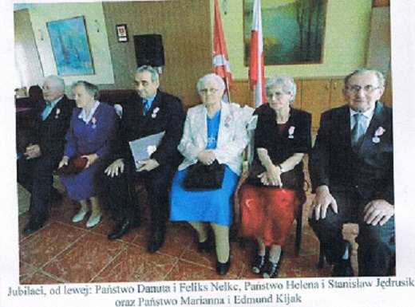
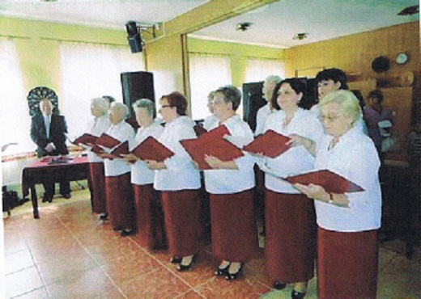
JUBILEUSZ 50 LECIA POŻYCIA MAŁŻEŃSKIEGO W GMINNYM OŚRODKU KULTURY W NOWEJ WSI WIELKIEJ 25 CZERWCA 2011 ROK

Slide 18
WIZYTA W RECHCIE U KSIĘDZA PROBOSZCZA PRZEMYSŁAWA TABACZKI 28 SIERPNIA 2011 ROKU

Slide 19
OGÓLNOPOLSKI PRZEGLĄD TWÓRCZOŚCI SENIORÓW W DOMU KULTURY W WĄBRZEŹNIE 15 PAŹDZIERNIKA 2011 ROK

Slide 20
KARNAWAŁOWE SPOTKANIE W PRZEDSZKOLU „STOKROTKA” W NOWEJ WSI WIELKIEJ 1 LUTY 2012 ROK

Slide 21
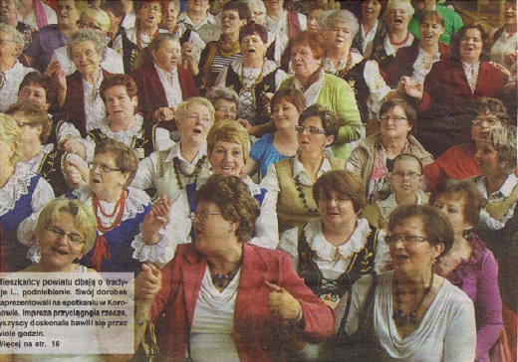
III KORONOWSKIE IMPRESJE KULTURALNO- KULINARNA 21 KWIETNIA 2012 ROK

Slide 22
KONCERT SZTANDAROWY W SZKOLE PODSTAWOWEJ IM. MARII KONOPNICKIEJ W NOWEJ WSI WIELKIEJ 19 MAJA 2012 ROK

Slide 23
WIZYTA PRYMASA POLSKI JÓZEFA KOWALCZYKA W PARAFII NIEPOKALANEGO POCZĘCIA NAJŚWIETSZEJ MARYI PANNY W NOWEJ WSI WIELKIEJ 31 MAJA 2012 ROK

Slide 24
OGÓLNOPOLSKI PRZEGLĄD ARS BYDGOSZCZ 13 WRZEŚNIA 2012 ROK NOWE STROJE CHÓRU

Slide 25
XV OGÓLNOPOLSKI PRZEGLĄD DOROBKU SENIORÓW w Wąbrzeźnie 13 PAŹDZIERNIKA 2012 ROK

Slide 26
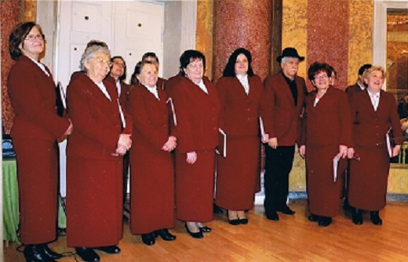
LIRENKI W LUBOSTRONIU 2 LUTEGO 2014 ROK

Slide 27
święto odzyskania niepodległości 11 listopada 2015 rok
Podziękowania
za długoletnią działalność
w chórze

Slide 28
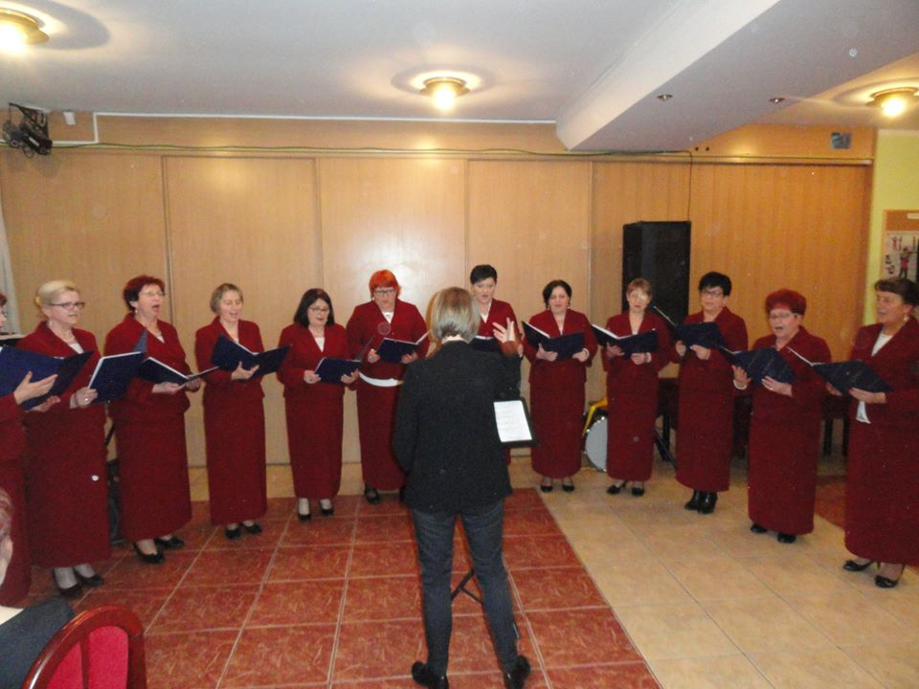
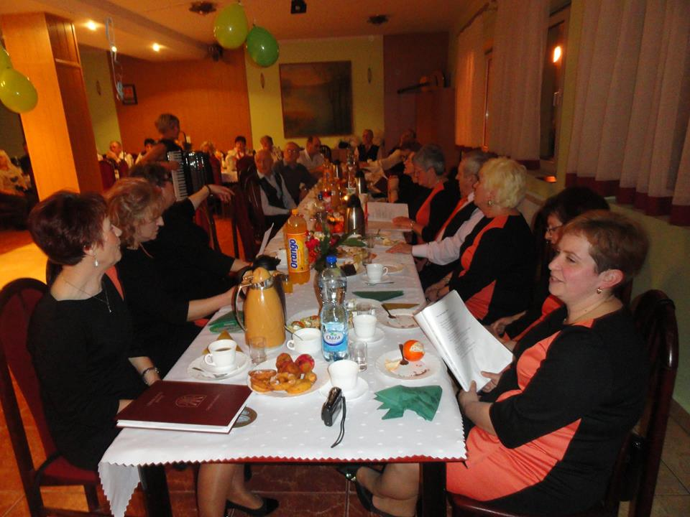
II BAL „POD ŚLEDZIKIEM” W GMINNYM OŚRODKU KULTURY W NOWEJ WSI WIELKIEJ 7 LUTY 2016 ROK

Slide 29
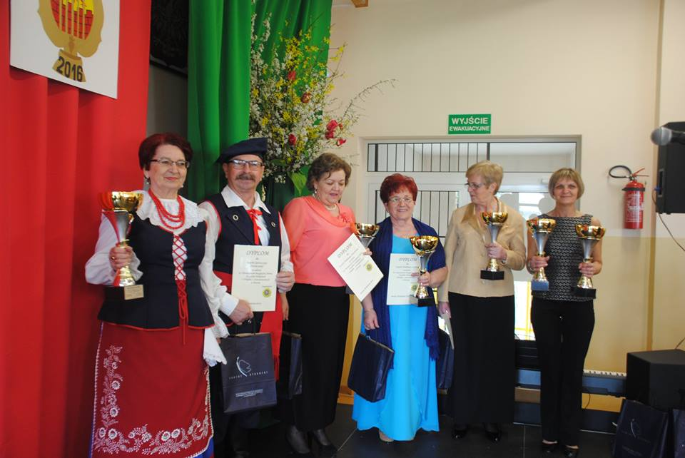
I POWIATOWY PRZEGLĄD CHÓRÓW i ZESPOŁÓW WOKALNO INSTRUMENTALNYCH W BRZOZIE ORGANIZATOR GMINNY OŚRODEK KULTURY W NOWEJ WSI WIELKIEJ

Slide 30
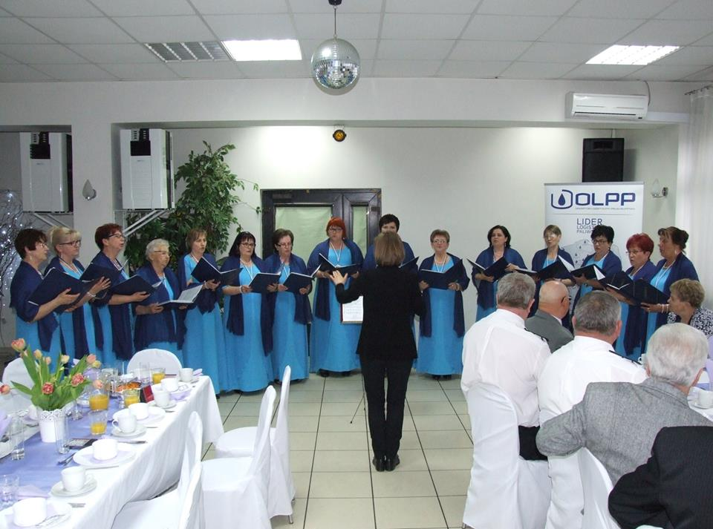
30- lecie Klubu Seniora WRZOS

Slide 31
SPOTKANIE INTEGRACYJNE Z ZESPOŁEM BRZOZOWIACY W LUBOSTRONIU 17 KWIETNIA 2016 ROK

Slide 32
FILM LUBOSTROŃ 2016

Slide 33
FILM LUBOSTROŃ 2016

Slide 34
cdn

